Slide 1

令和６年度
全国保健師長会活動報告
令和６年●月●日
全国保健師長会 ●●●ブロック研修会

Slide 2
全国保健師長会
発足 昭和54年に発足（平成30年に40周年を迎えた）
目的 保健師業務の進歩発展と会員相互の連携・
親睦を図り、地域住民の健康に寄与し、わ
が国の公衆衛生の向上に資することを目的
とする。
事業 保健師業務に関する情報交換
保健師業務について研修・調査研究
会員 自治体に所属し、保健師長と同等以上の職
にあるもの 5,454人
（令和６年３月末現在）

Slide 3
設立準備期：昭和52年～の動き
○昭和52年夏 国の予算編成時（国民の健康づくり施策）
国保保健師が市町村一般会計に移管され、公衆衛生活動に従事する方向が示された。
→同年 「混乱期こそ正しい情報を伝え、リーダーが団結
し生産的活動を」と検討されたが、時期尚早と先送
りされた。
○昭和53年４月 国保保健師の市町村移管
都道府県も民生部から衛生主管部局へ
厚生労働省地域保健課内に「保健指導室」が設
置され、市町村・保健所保健師を一元化して指導
○昭和53年11月 国が、数県の本庁保健師指導者の意見集約
「保健所・市町村が共同体制で、地域保健サービスの展
開には､リーダーの役割は極めて重要」
出典： 全国保健師長会のあゆみ 10周年記念誌

Slide 4
全国保健師長会の誕生：昭和53年～
○昭和５４年３月 設立総会 会員：300人
市町村保健師協議会設立の動きがあったが、「全国保健師長会」として設置された。
全国保健師長会に期待すること 座談会の抜粋 （昭和６１年 全国保健師長会 全国保健師長会のあゆみより）
・保健所と市町村保健師ともにリーダーの横の繋がりがもてるという画期的な会になった。
・保健所はどうあればいいか、婦長として意見交換ができる場がつくれる。
・保健所保健師の機能上の問題や業務量の増加で危機感を持っており、市町村保健師と一緒に考えられる場となった。
・所長会との情報交換の場となった。
・市町村保健師の師長の位置づけが明確でなかった。組織としてどう考えるかが大切。
・代議員会の参加で新たな気づきがあった。
・ブロック活動の強化が必要。
・保健師活動全般を見据え、広範囲な業務の準備から連携を図っていく過程のかかわりで、人が変化することを見せていく必要がある。（保健師業務の可視化）
出典： 全国保健師長会のあゆみ 10周年記念誌

Slide 5
展開期：昭和から平成・令和へ
○昭和54年３月22日 全国保健師長会設立
目的：保健師業務の進歩発展と会員相互の連携親睦を図り、
もって地域住民の健康に寄与し、わが国の公衆衛生の向
上に資することを目的とする。
事業:保健師業務に関する情報交換
保健師業務について研修・調査研究
○昭和56年
規約改正し、市町村保健師が加入しやすい体制へ
令和６年３月末現在 5,454人
出典： 全国保健師長会のあゆみ 10周年記念誌

Slide 6
参考:部会別会員数の推移

Slide 7
参考:部会別会員数の推移

Slide 8
全国保健師長会組織図（令和６年度）
代議員総会担当
第１副会長
理事会・拡大常任理事会・常任理事会
北海道ブロック
指定都市・政令指定都市・中核市・
特別区部会及びブロック担当常任理事
東北ブロック
広報委員会担当
北関東・甲信越ブロック
第２副会長
公衆衛生情報編集会議
会長
特別委員会（保健師間ネットワーク推進）
南関東・東京
ブロック
都道府県部会及びブロック担当常任理事
教育担当
東海・北陸
ブロック
第３副会長
学会・学術担当
近畿ブロック
市町村部会及びブロック担当常任理事
中国・四国
ブロック
特別委員会（健康日本21）
推薦委員会
九州ブロック
※特別委員会（災害時保健活動）は会長
特別委員会（すこやか親子）は総務担当理事

Slide 9
令和６年度 全国保健師長会
活動方針
変わりゆく地域の健康課題に対峙する公衆衛生看護活動の展開
～「誰ひとり取り残されない」保健師活動の転換期を
仲間とともに乗り越える～
１ 地域保健活動の推進にかかるマネジメント機能の発揮に向けた取組みの推進
２ 地域診断と科学的根拠に基づく公衆衛生看護活動及び人材育成の推進
３ 自治体間のネットワークの構築やブロック、支部における効果的な活動の推進
４ 地域の公衆衛生看護活動の推進に向けた会からの情報発信の促進

Slide 10
令和６年度 全国保健師長会
最重点活動目標
１ 保健師活動の可視化及び質の向上
● 地域における保健師活動の充実強化を図るため、活動の可視化に
努めます。
● 都道府県部会・政令指定都市等部会・市町村部会各々の活動の
充実を図ります。
● ブロック研修会の充実を図ります。
２ 情報発信の強化
● 各自治体における取組みの課題や先進事例の情報発信に努めます。
３ 災害保健活動の推進
● ｢災害時の保健活動推進マニュアル」に基づく活動の理解促進に努
めます。
４ 市町村の会員拡大
● 未加入自治体の加入促進を図ります。

Slide 11

「全国保健師長会」では、
このような活動をしています！
国家要望書の提出 （毎年５～６月）
http://www.nacphn.jp/02/youbou/
令和5年度に提出した要望から実現したこと＜例＞
●重点要望 「母子保健と児童福祉をマネジメントする保健師の配置」
こども家庭センターに配置する「統括支援員」は、母子保健や医療など、こどもの成長発達に関する知識が不可欠であるため、保健師を配置する旨を市町村に対し明示していただきたい」と要望
⇒令和６年３月30 日付けこども家庭庁成育局長、こども家庭庁支援局長連名通知 「こども家庭センターガイドラインについて」に統括支援員の要件（資格）等として保健師が明記
●施策別要望「精神保健福祉施策」 【一部実現（下線部分）】
「市町村における精神保健の相談体制整備が図れるよう、保健師等の増員及び人材育成の体制整備（受講しやすい体制整備も含む）を図っていただきたい」と要望
⇒令和５年11月27日付け厚生労働省社会・援護局障害保健福祉部長通知「保健所及び市町村における精神保健福祉業務運営要領」に精神保健福祉相談員（保健師等）は専任の相談員を必要数配置することが明記。精神保健福祉相談員講習会はオンライン等を活用して実施することも認められた

Slide 12

検討会、調査等への参画・協力
厚労省/こども家庭庁
審議会・検討会等への参画
〇厚生科学審議会「地域保健健康増進栄養部会
〇「精神障害にも対応した地域包括ケアシステムの構築支援事業」広域アドバイザー
〇産後ケア多職種連携協議会（仮称） 等
厚労省科学研究への協力
〇災害時における地域保健活動を推進する体制整備に資する研究
〇保健所ならびに市町村保健センター間の情報連携を見据えたデジタル化推進に関する研究
〇精神障害にも対応した地域包括ケアシステムの構築を推進する政策研究
〇自治体保健師の計画的・継続的な確保に関する研究 等
関係団体との連携
日本公衆衛生協会、日本保健師連絡協議会
公衆衛生看護学会、日本公衆衛生学会
日本看護協会、全国保健師教育機関協議会
等
地域保健総合推進事業への協力
〇自治体保健師が獲得する技術や能力を発揮するための体制の検討
〇2040年以降を見据えた保健師活動のあり方に関する検討
主に運営委員、各部会、各特別委員会のメンバーから委員を選出し、自治体保健師の保健活動の実態や意見が反映されるよう参画・協力しています。

Slide 13

「保健師の未来を拓くプロジェクト」への参画
【課題】人々の健康課題の変遷に伴い保健師に求められる公衆衛生看護活動は拡大・高度化しており、私たち保健師は、その実践能力の明確化と能力開発、および社会的認知の向上への課題を常に抱えている。このような現状を解決・改善するには、これらの課題に経年的に取り組む体制の構築を、系統的かつ組織的に行っていくことが不可欠である。
【目的】保健師の公衆衛生看護活動の基盤となるグローバルスタンダードを作成し、 社会的認知を得ることを目指す。
【方法】実践・教育・研究を担う全国保健師長会、全国保健師教育機関協議会、日本公衆衛生看護学会の3団体を中心に「保健師の未来を拓くプロジェクト」を設置
【成果物】
・グローバルスタンダードとして通用する保健師のコア・コンピテンシー等を明確化する
・あるべき保健師像を描き、上乗せ教育でめざす能力とレベルを提示する
・保健師基礎教育のモデル・コアカリキュラムを検討する
【期間】2023年４月から2025年3月までの2年間
【全国保健師長会からの参画メンバー】
会長、副会長１名、学術・学会に関する委員会３名

Slide 14
趣旨 保健師の未来を拓くプロジェクト
保健師に求められる公衆衛生看護活動は拡大・高度化しており、その実践能力の明確化と能力開発、および社会的認知の向上への課題を抱えている。
これらの課題に経年的に、系統的かつ組織的に取り組む体制が不可欠である
全国保健師教育機関協議会
日本保健師連絡協議会
【構成６団体】
日本産業保健師会
日本看護協会
日本保健師活動研究会
全国保健師教育機関協議会
全国保健師長会
日本公衆衛生看護学会
保健師の未来を拓く
プロジェクト
（2023年4月～2カ年）
日本公衆衛生看護学会
全国保健師長会
全国保健師脅威機関協議会 2023年11月 臺有桂会長作成スライド（一部改変）
岸惠子、岡本玲子、松本珠実、臺有佳（保健師の未来を拓くプロジェクト企画班）：保健師実践/教育のスタンダードとなるコアコンピテンシー等関連概念に関するデルファイ調査結果報告,日本保健師連絡協議会 活動報告集会,2024年3月24日、から抜粋
Notes:
趣意書 2023.3.1
保健師の未来を拓くプロジェクト 趣意書
日本の保健師は、1941年の保健婦規則の制定よりその資格制度が始まり、1948年の保健師助産師看護師法の制定により、名称独占の国家資格を有する専門職として、日本国憲法第25条の公衆衛生の向上等に向けて努力し、社会に貢献してきました。
しかしながら、人々の健康課題の変遷に伴い保健師に求められる公衆衛生看護活動は拡大・高度化しており、その実践能力の明確化と能力開発、および社会的認知の向上への課題を常に抱えています。このような現状を解決・改善するには、これらの課題に経年的に取り組む体制の構築を、系統的かつ組織的に行っていくことが不可欠と考えます。
そこでこの度、私たちは、さらに国民の健康の保持増進に寄与するために、保健師の公衆衛生看護活動の基盤となるグローバルスタンダードを作成し、社会的認知を得ることをめざし、「保健師の未来を拓くプロジェクト」を始めることにしました。当面の組織は、保健師の実践・教育・研究を担う全国保健師長会、全国保健師教育機関協議会、日本公衆衛生看護学会（五十音順）の3団体を中心に構成し、以下にお示した活動を推進することができればと考えております。
3団体の皆様には、本プロジェクトの趣旨に賛同していただき、ともに活動していただきますようお願い申し上げます。
１ ゴール（到達目標）
保健師の公衆衛生看護活動の基盤となるグローバルスタンダードを作成する
グローバルスタンダードとして通用する保健師のコア・コンピテンシーと、公衆衛生看護技術を明確化する
あるべき保健師像を描き、上乗せ教育でめざす能力とレベルを提示する
看護学教育モデル・コア・カリキュラム（文部科学省）は、看護師基礎教育のものであり、その上乗せとして、保健師基礎教育のモデル・コアカリキュラムを検討し、コア・コンピテンシーを組み込み、グローバルスタンダードとして示していく
上記を基にした学問の体系化については、2024年度以降に取り組む
２ 期間 2023年４月から2025年3月までの2年間
３ 運営方法
設立発起人が、全国保健師教育機関協議会、全国保健師長会、日本公衆衛生看護学会（五十音順）、に本趣意書を以って呼びかけ、プロジェクトメンバーを募る（各5人程度）
プロジェクトは任意団体として、相互の協力により月1回程度のWeb会議により意見交換を行う
プロジェクトメンバーは必要に応じて、各団体の意見集約や文章化の役割を担う
調査・分析にあたっては、各種助成金から研究費を獲得する方向で検討するが、当面は3団体の按分とする
最終の取りまとめにあたっては、各団体の会員に公開し、同意を得ることとする
2023年3月1日
設立発起人：岡本玲子（大阪大学） 岸恵美子（東邦大学） 松本珠実（大阪市健康局健康推進部）
村嶋幸代（大分県立看護科学大学） 佐伯和子（富山県立大学）
臺 有桂（神奈川県立保健福祉大学） 前田 香（福島県県中保健福祉事務所）
麻原きよみ（聖路加国際大学） 和泉比佐子（神戸大学） 岩本里織（神戸市看護大学）
茂木りほ（国立保健医療科学院） 坂田 祥（日本看護協会） （順不同）

Slide 15
保健師関連団体合意のコアバリュー・コアコンピテンシー等明確化へ
到達目標 保健師の未来を拓くプロジェクト
上流の課題
保健師の上流の課題を関連団体の協働で解決したい
専門職要件：関連団体で合意された規範や倫理がない ➡定義、コアコンピテンシー等の明確化と合意へ
合意形成推進母体となる組織がない ➡合同委員会化も視野に教育・実践・研究の3団体で始動
持続的な質保証に資する外部評価機構がない ➡保健師教育・実践の質保証を担う機関の検討が必要
時期
2023. 6 7 8 9 10 11 12 2024.1
関係省庁への説明
厚労省看護課
厚労省保健指導室
文科省医学教育課
助産師の評価機構の学習会
成果物
成果物
師長会 各種調査研究等へ
コアバリュー、
コアコンピテンシー等（案）の検討
結果→
説明会・パブコメ→公表
デルファイ調査
公看学会 実践ｶﾞｲﾄﾞﾗｲﾝ等へ
看護協会 保健師の人材育成ツール（習熟段階）開発へ
保健師に係る政策会議（看護協会）
教育課程委員会を中心とした検討
全保教 公衆衛生看護学教育
モデル・コア・カリ改訂へ
全国保健師脅威機関協議会 2023年11月 臺有桂会長作成スライド（一部改変）
岸惠子、岡本玲子、松本珠実、臺有佳（保健師の未来を拓くプロジェクト企画班）：保健師実践/教育のスタンダードとなるコアコンピテンシー等関連概念に関するデルファイ調査結果報告,日本保健師連絡協議会 活動報告集会,2024年3月24日、から抜粋
Notes:
なぜこのスケジュールで行う必要があったか（特にデルファイ調査）の説明
・2023-2024 看護学教育モデルコアカリキュラム策定 それに伴う保健師教育の
・同期間 看護協会 保健師の人材育成に係る重点事業
①コアバリューやコアコンピテンシーの関係が分かる構造図。その後、下位の構成要素を検討（方法論も要検討、スキルではないコンピテンシーとは等の概念整理も必要）
②今までどんな道筋をたどって、今後どのように進むか、ゴールはどこか、プロセスの全容が分かる青写真を作成
③コンピテンシー案 作成過程と、案、参考：助産師のコアカリ作成過程をつける
④保健師・公衆衛生看護の定義 → 改訂方針
師長会･全保教･公看学会合同にて開始

Slide 16

デルファイ調査 方 法 （中間報告）
【目的】
日本の保健師の実践/教育のスタンダードとなるコアコンピテンシー等関連概念を明確にし、実践者・教育研究者等で合意形成を図ることである。
【調査方法】
コンセンサスメソッドのデルファイ法による横断的観察研究
ラウンドは3回、E-mailを用いた無記名自記式質問紙調査
協力：日本保健師連絡協議会（保健師関連6団体）
調査期間 2023(令和5)年10月～12月
【研究参加者（専門家パネル）の選定】
選定基準を満たした専門家パネル500人
選定基準： Ａ専門性（行政/産業・学校・その他）
Ｂ異質性（実践者/教育研究者、若手/熟練）
Ｃ関心（団体役職者/関連業績保持者）
【原案の作成】
プロジェクトメンバー20名より項目収集・分類・精錬・国内外枠組みとの比較検討等、3か月5回の系統的方法の協議経て案出
【調査内容】
属性：専門家パネル用件に係る項目（年齢、保健師経験年数、 所属、役職、業績、関連団体での役職等）
コアバリュー・コアコンピテンシー等に関する項目
追加項目・内容に関する意見、自由記載
【分析方法（合意判定基準）】
合意の基準は「4 同意する+5 完全に同意する」が70％以上で合意、80％以上を強固な合意とする
収束度は、第1 四分位点、中央値、第3 四分位点の全てが同じ値をとる場合を収束度が高い、四分位点のどちらかが中央値から外れている場合を中程度、四分位点が全て異なる値の場合を収束度が低いと判断
【倫理的配慮】
調査は保健師の未来を拓くプロジェクト（保健師長会、全国保健師教育機関、日本公衆衛生看護学会）の委託を受け、大阪大学が実施。関連団体は共同研究機関として大阪大学にて一括倫理審査。
国立大学法人大阪大学医学部附属病院観察研究等倫理審査委員会の承認を受けて実施：承認番号 23222(T2)、2023年9月19日
岸惠子、岡本玲子、松本珠実、臺有佳（保健師の未来を拓くプロジェクト企画班）：保健師実践/教育のスタンダードとなるコアコンピテンシー等関連概念に関するデルファイ調査結果報告,日本保健師連絡協議会 活動報告集会,2024年3月24日、から抜粋
Notes:
団体説明会PPTから削除した内容：
本研究の意義は、その結果を、保健師実践の基盤となる「地域における保健師の保健活動について（保健師活動指針）」や保健師教育のモデルコアカリキュラム、保健師実践能力習熟度段階(クリニカルラダー)等の全国的なスタンダードを作成する際に、保健師関連団体・関係者による統一見解として提言できることである。
背 景
専門職の要件には、①長期的な教育訓練によって獲得できる、高度で体系化された専門知識や専門技能、②専門的職業団体の存在、③職業規範や倫理の存在、④職務の自律性、がある（労働政策研究・研修機構、2016）。保健師に求められる専門能力は、社会の健康課題の変遷により常に複雑化・高度化・重層化しており、業務独占ではなく名称独占の保健師の就業場所は多様であることからも、持続的にその質を保証する基盤が必要である。しかし現在、①③④に係る協議と合意形成の基盤が脆弱という課題がある。
この課題の解決のために2023年度に、保健師の教育・実践・研究を担う3団体が協議し、①③④の基盤となる関連概念の明確化と合意、および持続的質保証基盤の構築をめざす「保健師の未来を拓くプロジェクト」が開始されることとなった。本調査はそのプロジェクトが実施するものである。
プロジェクトメンバー20人全員からの項目収集（6－7月）
➡そのアイテムプールを分類し重要度を検討＋表に整理し各種枠組みに照らして内容を精錬（7月第2回会議）
➡全員の意見を反映＋再度枠組みにも照らして分類と重要度を検討し内容を精錬（8月第1回WG）
➡ｺｱﾊﾞﾘｭｰとｺｱｺﾝﾋﾟﾃﾝｼｰ案を先行研究の知見にも照らして検討し、概念や定義を精錬（8月第2回WG）
➡ｺｱﾊﾞﾘｭｰとｺｱｺﾝﾋﾟﾃﾝｼｰおよびそれらの定義等を整理してデルファイ調査の質問紙作成（8月第3回会議） 以上の帰納的・演繹的アプローチを繰り返して内容を精錬する手順を踏んだ。
承諾配布（看護協会，師長会，産業保健師，保健師活動研究会, 公看学会役員）
選抜者全員配布（全保教会員校・公看学会役員以外の代議員/委員）

Slide 17

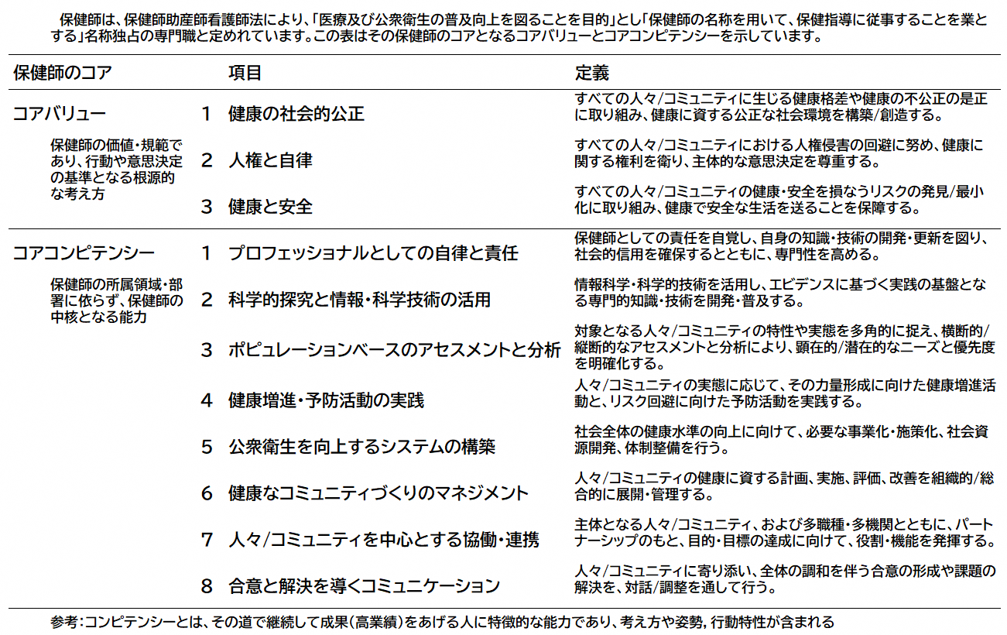
保健師のコアバリューとコアコンピテンシー（中間報告）
岸惠子、岡本玲子、松本珠実、臺有佳（保健師の未来を拓くプロジェクト企画班）：保健師実践/教育のスタンダードとなるコアコンピテンシー等関連概念に関するデルファイ調査結果報告,日本保健師連絡協議会 活動報告集会,2024年3月24日、から抜粋
Notes:
パブコメ後の修正ずみ 240314版
保健師のコアバリューとコアコンピテンシーの特徴（原著ドラフトより）
コアの各項目は、国内外の各種枠組みの内容を包含するものであった。例えば【プロフェッショナルとしての自律と責任】は、教育系枠組み7,12,16,17)のプロフェッショナリズムや生涯学習、実践系枠組み5,8,13-15,18,19)の専門的自律や専門家としての責任に関する枠組みと対応していた。【科学的探究と情報・科学技術の活用】は、教育系の科学的探究と情報・科学技術を活かす能力、実践系の、エビデンスに基づく実践や研究に関する枠組みと対応していた。また、コアバリューの【健康の社会的公正、人権と自律、健康と安全】は、全て米国公衆衛生学会の倫理指針13)におけるコアバリューにも含まれる内容であった。
コアの項目に表現された公衆衛生看護における重要な原則の特徴は次のとおりであった。【ポピュレーションベースのアセスメントと分析】におけるポピュレーションベースとは、誰ひとり取り残さない20)を実現するために、常にポピュレーションを視野に入れて、臨機応変に個人やコミュニティ、システムにフォーカスして包括的に事象を見ることであり、国際的にも活用されているミネソタモデル21)にも掲げられている原則である。【健康増進・予防活動の実践】の健康増進とは、たとえ病気や障害があっても正の状態（positive）を増進する、よりよく生きる方向に向かう意、予防とは、健康を阻害する疾病など負の状態（negative）を防ぐ、解消する意であり22)、保健師がめざす重要な活動の軸を示している。【公衆衛生を向上するシステム構築】の公衆衛生の向上とは、憲法にも示されている生存権を衛ることに努める原則に他ならない。【健康なコミュニティづくりのマネジメント】の健康なコミュニティづくりとは、多くの個人が暮らす/学ぶ/働く場において人々だけでなく社会的な環境も含んで最善の状態に導く活動を指し、ヘルスプロモーション23)の活動原則が包含されている。【人々/コミュニティを中心とする協働・連携】の人々/コミュニティを中心とするとは、対象者中心という看護の原則を公衆衛生看護の対象に変換した表現であり、保健師は人々（個人が集まった人口集団/ポピュレーション）とコミュニティ（個人・家族、集団、組織、地域社会）を中心に活動するという原則を示している。【合意と解決を導くコミュニケーション】の合意とは、民主的に、中立性を保ち、相互のウィンウィンや共存共栄を志向して、対立ではなく全体の調和を生む方向に総合調整して対話を進めた結果、解決とは、正解や特効薬のない現実の課題に対して、解決に資する目標を志向して対話し、その時点その場所で当面成立可能で受容可能な最適解を導いた結果である。両方のコミュニケーションを駆使して全体のバランスを取り、よりよい方向に向かうところに保健師の専門性がある。

Slide 18

主な用語の解説
人々/コミュニティ （スラッシュはand/or） | 人々とは、各々の人のことであり、個人を基本としている。多くの個人が存在するので人々と表現している。すべての人々とは、性別や年齢、居住地、健康度等に関わらず全員という意味である。 コミュニティの構成要素には、個人・家族、集団、組織、地域社会が含まれる。コミュニティには、共通の目的や地域特性（文化､慣習､産業､自治等）などによる社会的なつながりがある。
ポピュレーションベース ※人口集団しか見ないという意味ではありません | 「ポピュレーションベース」とは、個を大事に、誰ひとり取り残さない、すべての人に健康を、を実現するために、常にポピュレーションを視野に入れながら、臨機応変に個人やコミュニティ、システムにフォーカスして包括的に事象を見る、あるいは個から全体、全体から個という双方向で見る、複眼的・多角的な視点で総合的に見る原則を指します。活動方法には、個別対応やハイリスクアプローチ、ポピュレーションアプローチ等が含まれます。
健康増進・予防活動 ＝健康増進活動と予防活動 | 健康増進とは、正の状態（positive）を増進する、よりよく生きる方向に向かう意であり、健康増進活動は、健康な生活習慣や行動の獲得、セルフケア能力やQOLの向上を目指し、身体的、精神的、社会的な健康全般を向上させるための取り組みを指します。 予防とは、負の状態（negative）を防ぐ、解消する意であり、予防活動は、健康を阻害する要因となる上流の問題を捉えて、人々を疾病や障がいから保護し、疾病の発生や広がりを未然に防ぐための戦略的な取り組みやアプローチを指します。
合意と解決を導くコミュニケーション ※一般的なコミュニケーションを基盤として、保健師の専門性に焦点をあてたコミュニケーション能力を示しています | 合意を導くコミュニケーション：個人やコミュニティとの関係構築と対話、分野横断的（水平的）あるいは職位縦断的（垂直的）など多様なレベルの合意形成に欠かせないコミュニケーション能力です。合意に向けて、民主的に、中立性を保ち、相互のウィンウィンや共存共栄を志向して、対立ではなく全体の調和を生む方向に総合調整的に対話を進めるコミュニケーションの力量です。常に全体をみるのは、Health for All、No One Left Behindといった考えを基盤に持つ3つのコアバリューを反映しています。 解決を導くコミュニケーション：現場の課題解決に資する目標を志向した活動に欠かせないコミュニケーション能力です。正解や特効薬のない公衆衛生看護活動において、その時点その場所で当面成立可能で受容可能な最適解を導くコミュニケーションの力量です。前進だけでなく後退もあり、受容するだけでなく折衝することもあります。社会資源やネットワークを創造するための戦略的なコミュニケーション能力でもあります。 これら両方のコミュニケーション能力を駆使して、プロセスを重視し、バランスを取りながら、全体のよりよい方向に向けて活動するところに保健師の専門性があります。
【修正方針】 原案の修正においては、次の修正方針を決め、全ての意見を慎重に吟味しました。 教育、実践、研究において全ての保健師が合意のうえ共通に使用できる内容をめざす。 保健師の専門性や独自性、公衆衛生看護における重要な原則が、枠組みと定義に表現されるように配慮する。 文言の修正において、枠組み・定義は、その下層に多くの内容を含むものであるため、できるだけシンプルにかつ多くの意味内容を包含する用語を用いて表現する。 枠組みの表現には、目的を表す内容は書かず、また「～の能力、～のコンピテンシー」などを付けない。 本質を示す言葉を選択し，説明的な言葉や具体的な方法・手段に当たる内容は含めない。
岸惠子、岡本玲子、松本珠実、臺有佳（保健師の未来を拓くプロジェクト企画班）：保健師実践/教育のスタンダードとなるコアコンピテンシー等関連概念に関するデルファイ調査結果報告,日本保健師連絡協議会 活動報告集会,2024年3月24日、から抜粋
Notes:
権利→生存権に着目する方がいい。 生存権を衛り か。
現時点ではいじらない。パブコメで聴いてみる。
常用漢字の守るは、行政施策を作ることも含んで衛るである。
3回目依頼文
【コアバリュー１ 健康の社会的公正】「健康の」がない方がいいとの意見が毎回あったが，ない場合，人権と自律がかなり重なる概念となるため，このままとした．
【コアバリュー２ 人権と自律】定義における「侵害の最小化」等の表現が分かりにくい，人権そのものを尊重することが大事というご意見に沿って，文言を修正した．
【コアバリュー３ 健康と安全】定義については，何を保障するかというところをシンプルにした．「保障」という用語には，責任範囲を超えるのではと反論があったが，責任をもって守る意味で使用しており適切とした．
【コアコンピテンシー１ プロフェッショナルとしての自律と責任】責任を外すという意見があったが，倫理を遵守する専門職には必要という前提からそのままにした．
【コアコンピテンシー２ 科学的探究と情報・科学技術の活用】教育のコアカリキュラムに準じ「情報と科学技術の活用」を独立項目とする意見があったが，定義に書かれていた内容を枠組みに格上げして，科学的探究と並列でコアコンピテンシーとして表出しすることとした．
【コアコンピテンシー３ ポピュレーションベースのアセスメントと分析】「みる」に特化したコンピテンシーは欧米の公衆衛生の枠組みにも位置付けられており，公衆衛生特有の技能が求められることから，PDCAとは独立させることとした．
【コアコンピテンシー４ 健康増進・予防活動の実践】【コアコンピテンシー５ 公衆衛生を向上するシステム構築】【コアコンピテンシー６ 健康なコミュニティづくりのマネジメント】枠組みと定義には目的・目標や方法・手段を入れない方がいい，「資する」が相応しくないというご意見があり，該当する文言を削除して文章を整えた．
【コアコンピテンシー７ 人々/コミュニティを中心とする協働・連携】「コミュニティにおける」が場のみを表しており，相応しくないというご意見を受けて修正し，定義も全体の修正方針に沿って簡素化した．
【コアコンピテンシー８ 合意と解決を導くコミュニケーション】一般的な関係構築に向けたコミュニケーションと保健師のそれの違いを明示する必要があるというご意見に沿って時間をかけて議論し，3-7のコンピテンシーの土台となる保健師の次元でのコミュニケーションを示すこととした．

Slide 19
保健師のコアバリューとコアコンピテンシー：イメージ図（中間報告）
社会の安寧
対象の健康の保持増進、
QOLの向上、疾病や障害
の予防と回復の促進
公衆衛生を向上する
システムの構築
健康なコミュニティづくりのマネジメント
健 康 増 進・
予 防 活 動
の 実 践
人々/コミュニティを中心とする
協働・連携
健康と安全
健康の社会的公正
人権と自律
ポピュレーションベースのアセスメントと分析
合意と解決を導くコミュニケーション
脚注：
コアバリュー
プロフェッショナルとしての自律と責任
コアコンピテンシー
科学的探究と
情報・科学技術の活用
公衆衛生看護の目的 ※向きに意味はありません
各コアは臨機に融合して機能するため枠線がない
目的の達成に向けて柔軟に形を変え回転もできるように球体を成している
バリューはぶれることなく常に中心に位置づき、バリューを通してコンピテンシーを発揮するイメージとしている
岸惠子、岡本玲子、松本珠実、臺有佳（保健師の未来を拓くプロジェクト企画班）：保健師実践/教育のスタンダードとなるコアコンピテンシー等関連概念に関するデルファイ調査結果報告,日本保健師連絡協議会 活動報告集会,2024年3月24日、から抜粋
Notes:
また，分かりやすい図式化についての要望も多かったことから，拓くプで検討し，図1のイメージ図を作成した．保健師が担う公衆衛生看護の目的の達成に向けて，コアバリューを中心にぶれずに永続的に動く球体のイメージである．各コアに枠線はなく，すべてのコアが臨機応援かつ柔軟に融合して機能するイメージで，社会の変化，健康課題の変化，場所場所や時々の実態にすべての能力を駆使して応じ続けるさまを表現している．目的の達成に向けて自在に動き続けるさまは目標志向型の経年的活動であること，球体を成すさまは角を立てず和を貴ぶ活動であるという原則を表している．このイメージを持つことによって，保健師のオリジナリティが説明しやすくなると考える．
コアバリュー 保健師の価値・規範であり、行動や意思決定の基準となる根源的な考え方
1 健康の社会的公正
2 人権と自律
3 健康と安全
コアコンピテンシー 保健師の所属する領域・部署に依らず、保健師の中核となる能力
コンピテンシーとは、その道で継続して成果（高業績）をあげる人に特徴的な能力であり、考え方や姿勢，行動特性が含まれる
1 プロフェッショナルとしての自律と責任
2 科学的探究と情報・科学技術の活用
3 ポピュレーションベースのアセスメントと分析
4 健康増進・予防活動の実践
5 公衆衛生を向上するシステムの構築
6 健康なコミュニティづくりのマネジメント
7 人々/コミュニティを中心とする協働・連携
8 合意と解決を導くコミュニケーション

Slide 20
令和６年度 全国保健師長会調査研究事業
全国保健師長会(独自)調査研究事業
テーマ名 | 研究代表者 | 代表者所属名
プレ管理期保健師の統括的能力育成を目指した研修プログラムの開発と実践 | 島村 通子氏 | 静岡県健康福祉部健康局
地域保健総合推進事業（受託事業）
テーマ名 | 研究代表者 | 代表者所属名
2040年を見据えた令和における保健師の地区活動の推進に関する調査研究事業 | 生田 寛子氏 | 大分市保健所 西部保健福祉センター

Slide 21
【背 景】
令和5年度 全国保健師長会調査研究事業 ①
感染症を中心とした健康危機管理において、
統括保健師に必要とされる技術の明確化
「地域保健対策の推進に関する基本的な指針」の改正で、本庁、保健所、市町村への統括保健師の配置と、統括保健師は「総合的なマネジメント」を担うことが明記された。
一方で、未曽の健康危機であったCOVD-19対応において、本庁や保健所で重要な役割を果たしてきた統括保健師及び管理期の保健師が、定年時期を向かえており世代交代が進んでいる。
次世代の統括保健師が次の感染症を中心とした健康危機の際に速やかに、「総合的なマネジメント力」を発揮するための足掛かりを残しておく必要がある。
Notes:
昨年度、全国保健師長会の調査研究事業では、「感染症を中心とした健康危機管理において、統括保健師に必要とされる技術の明確化」に取組みました。
研究の背景ですが、「地域保健対策の推進に関する基本的な指針」の改正で、本庁、保健所、市町村への統括保健師の配置と、統括保健師は「総合的なマネジメント」を担うことが明記されました。
一方で、未曽の健康危機であったCOVD-19対応において、重要な役割を果たしてきた統括保健師や、管理期の保健師は、定年時期を向かえており世代交代が進んでいます。
このため、次世代の統括保健師が次のパンデミックの際に速やかに、「総合的なマネジメント」を発揮するための技術を明らかにしておく必要がありました。

Slide 22
【目的】
感染症を中心とした健康危機管理において統括保健師に必要とされる技術（以下、統括保健師の健康危機管理技術）項目を明確化し、その妥当性を検証する。
【方法】
１）統括保健師の健康危機管理技術の項目の抽出：
COVID-19への統括保健師に関する先行研究^{＊１＊２}及び文献から、用いられている技術を抽出して検討した結果、49技術が抽出され、カテゴリー化し、「組織マネジメント」「業務マネジメント」「地域マネジメント」「情報マネジメント」「人材管理」「人材育成」と命名した。
＊１： 2022年度日本公衆衛生看護学会災害・健康危機委員会活動報告 JJPHN Vol.12 No.1 (2023) 表2 「COVID-19 公衆衛生看護活動で必要とされた技術」https://www.jstage.jst.go.jp/article/jjphn/12/1/12_63/_article/-char/ja
＊２： 2022度全国保健師長会調査研究事業「統括保健師の体験として伝えたい事」資料B http://www.nacphn.jp/03/
Notes:
そこで、本研究は、感染症を中心とした健康危機管理において統括保健師に必要とされる技術項目を明確化し、その妥当性を検証することを目的としました。
調査方法です。
まず、統括保健師の健康危機管理技術の項目の抽出です。
先行研究と、文献から抽出して検討した結果、49の技術が抽出され、これを、カテゴリー化し、「組織マネジメント」「業務マネジメント」「地域マネジメント」「情報マネジメント」「人材管理」「人材育成」と命名しました。

Slide 23
２）質問紙調査の実施：
統括保健師の健康危機管理技術案の妥当性を検討するために、デルファイ法を参考に、2回の質問紙調査を実施
調査対象：全国の保健所設置自治体及び、県型保健所の統括保健師（統括的な役割を担う保健師）（157保健所設置自治体及び、352県型保健所）
調査方法：WEBによる無記名式質問紙調査を2回実施
＊1 回目調査時に2回目の調査への協力の可否を伺い同意が得られた者へ2回目調査を実施
調査内容：1回目調査は、49技術項目案に対する妥当性、2 回目調査は、1 回目調査結果により修正した48技術項目案の妥当性及び、当該技術が必要な時期を3 期に分けて聞いた。
３）倫理的配慮：帝京平成大学人対象研究倫理委員会（承認番号 2023-098）
Notes:
次に、技術項目案の妥当性を検討するために、デルファイ法を参考に、2回の質問紙調査を実施しました。
調査対象は、全国の保健所設置自治体と、県型保健所の統括保健師（統括的な役割を担う保健師）としました。
調査方法は、WEBによる無記名式質問紙調査を2回実施しました。
調査内容ですが、1回目調査は、49技術項目案に対する妥当性、2 回目調査は、1 回目調査結果により修正した48技術項目案の妥当性と、当該技術が必要な時期を3 期に分けて聞きました。

Slide 24
【結果】
1回目調査：対象者数509、回答数298、2回目調査同意者数：196
2回目調査：対象者数196、回答数153（回収率78.1％）
（1）「総合的なマネジメント力」を発揮するために備えておくべき技術
○6カテゴリー48技術項目となり、妥当率90％以上の妥当性が確認できた。
「組織マネジメント」6項目、「業務マネジメント」15項目、「地域マネジメント」9項目、
「情報マネジメント」６項目、「人材管理」４項目、「人材育成」８項目
○特に妥当率が高かったのは、「人材管理」「人材育成」に該当する項目
（2）各技術項目が「特に必要とされる時期」
○「情報マネジメント」が、「国内発生早期」「流行初期」で同程度に高かった。
○「国内発生早期」では、「組織マネジメント」の技術項目の割合が高く、
○「流行初期（発生公表後3か月まで）」では、「業務マネジメント」「人材
管理」の技術項目の割合が高かった。
①
①
②
③
Notes:
結果です。
1回目調査は、対象者数509、回答数298、2回目調査への同意者数は、196名でした。
2回目調査は、対象者数196名、回答数153名で、回収率は、78.1％でした。
※文中のスライドページを示しながら説明
（1）「総合的なマネジメント力」を発揮するために備えておくべき技術は、
・スライド6から9の通り、6カテゴリー48技術項目となり、すべてにおいて妥当率90％以上の妥当性が確認できました。
・特に妥当率が高かったのは、スライド9の赤の①囲みの、「人材管理」「人材育成」に該当する項目でした。
（2）各技術項目が「特に必要とされる時期」は、
・スライド8の紫の①の囲みの、「情報マネジメント」が、「国内発生早期」「流行初期」で同程度に高く、
・「国内発生早期」では、スライド6の紫の②の囲みの、「組織マネジメント」の技術項目の割合が高く、
・「流行初期」では、スライド7の紫の③の囲みの「業務マネジメント」、スライド9の紫の③の囲みの「人材管理」の技術項目の割合が高い結果でした。

Slide 25
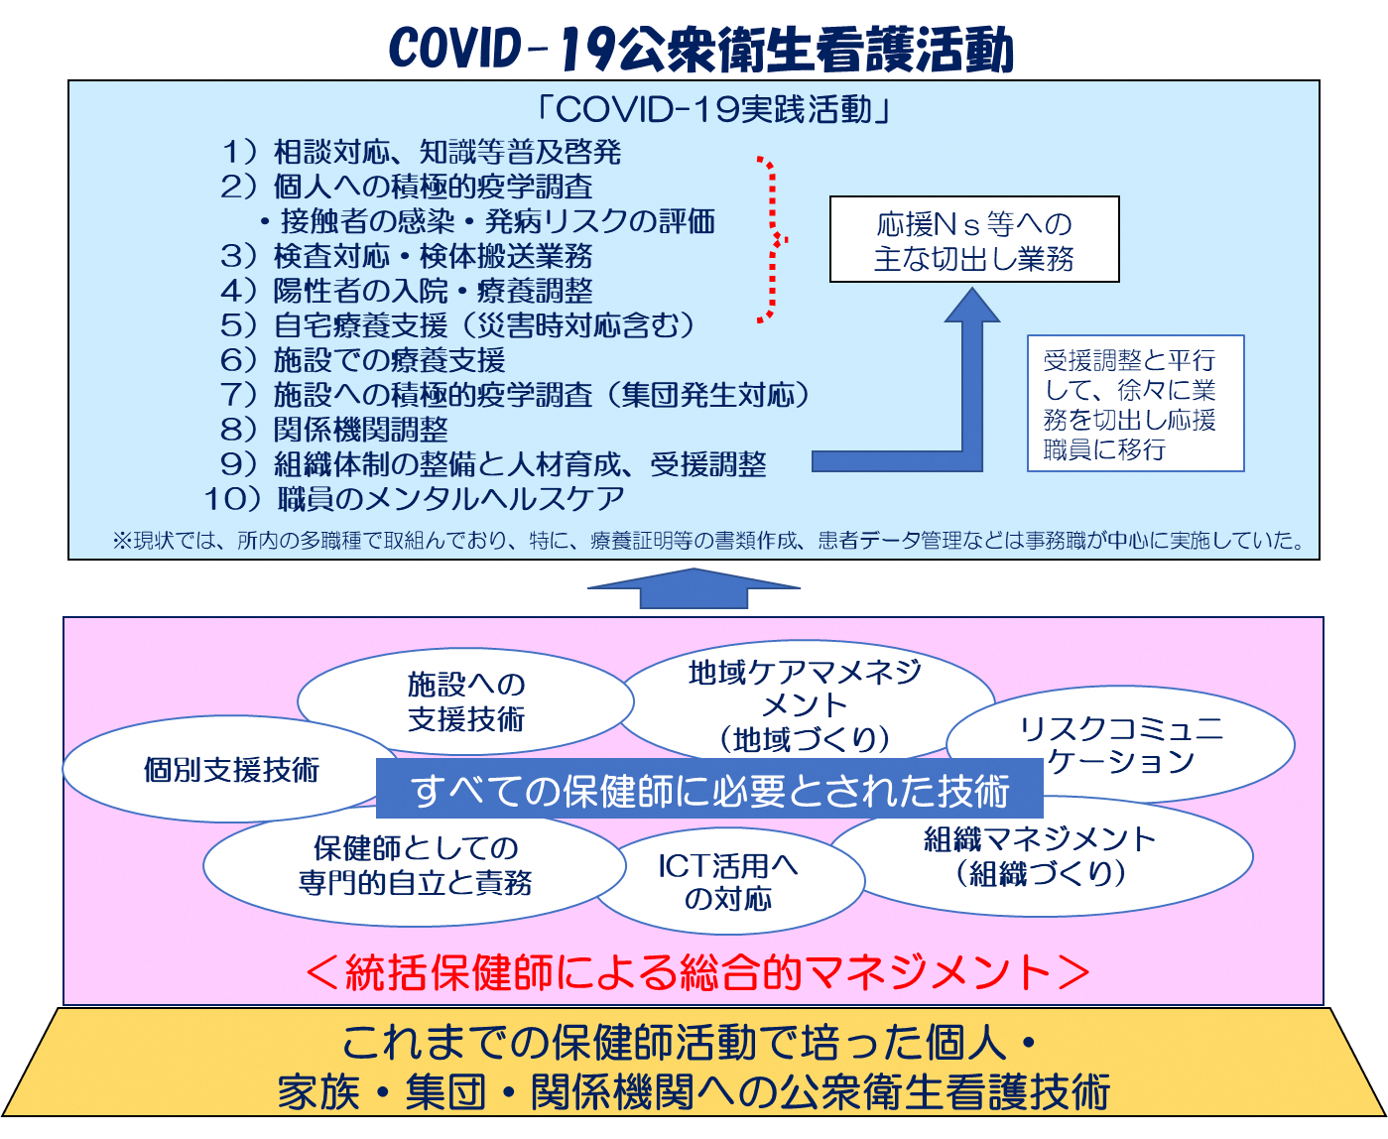
≪調査結果より≫
統括保健師から妥当率90％以上の妥当性を得た48技術項目
感染症を中心とした健康危機管理において統括保健師に必要とされる技術 （6カテゴリー48項目）
組織マネジメント 6項目
業務マネジメント 15項目
地域マネジメント 9項目
情報マネジメント 6項目
人材管理 4項目
人材育成 8項目
＊
＊4統括保健師の担う組織マネジメントを指す。
図「保健師活動で培われた公衆衛生看護技術を土台としたCOVID-19への対応」改編
Notes:
スライドの左の図は、先行研究での、COVID-19における保健師による公衆衛生看護活動を整理したものです。
今回の調査では、赤字の統括保健師による「総合的なマネジメント力」の技術項目を、右の図の様に整理し、全国の統括保健師の皆様から妥当性を得たとういうことになります。

Slide 26
感染症を中心とした健康危機管理において統括保健師に必要とされる技術項目
項目１～６ 「組織マネジメント」
②
Notes:
こちらが、 「組織マネジメント」のカテゴリーの、項目１～６です。
（「国内発生早期」で、「組織マネジメント」の技術項目の割合が高い結果となりました。）

Slide 27
感染症を中心とした健康危機管理において統括保健師に必要とされる技術項目
項目7～21 「業務マネジメント」
③
Notes:
「業務マネジメント」のカテゴリーの、項目7～21です。
（「流行初期」では、「業務マネジメント」と、スライド9の「人材管理」の技術項目の割合が高い結果でした。）

Slide 28
感染症を中心とした健康危機管理において統括保健師に必要とされる技術項目
項目22～30 「地域マネジメント」、項目31～36 「情報マネジメント」
①
①
②
Notes:
「地域マネジメント」のカテゴリ-の、項目22～30と、、「情報マネジメント」のカテゴリ-化の、項目31～36 の一覧です。
（「情報マネジメント」が他の項目に比べて、「国内発生早期」「流行初期」で高い結果でした。
また、「国内発生早期」に最も必要とされたのは、項目31、項目36でした。）

Slide 29
感染症を中心とした健康危機管理において統括保健師に必要とされる技術項目
項目37～40 「人材管理」、項目41～48 「人材育成」
①
③
Notes:
「人材管理」の「カテゴリ-の、項目37～40 、「人材育成」のカテゴリ-の、項目41～48 の一覧です。
（全体として、特に妥当率が高かったのは、「人材管理」「人材育成」に該当する項目でした。）

Slide 30
【まとめ】
１ 「総合的マネジメント」を構成する技術の明確化
・感染症を中心とした健康危機管理において統括保健師が発揮することが望ましい「総合的マネジメント」を構成する技術は、「組織マネジメント」「業務マネジメント」「地域マネ ジメント」「情報マネジメント」「人材管理」「人材育成」の6つのカテゴリー48 技術項目となり、調査に参加した全国の統括保健師から、妥当率90％以上の妥当性が確認できた。
Notes:
まとめです。
感染症を中心とした健康危機管理において、統括保健師が発揮することが望ましい「総合的マネジメント」を構成する技術は、6つのカテゴリーからなる、48 技術項目となり、調査に参加した全国の統括保健師から、妥当率90％以上の妥当性が確認できました。

Slide 31
２ 次の感染症を中心とした健康危機管理への備え
・次世代の統括保健師の技術獲得の目標とし、平時から技術の向上を図ることが、次の感染症を中心とした健康危機の際の、総合的なマネジメントの発揮に向けた備えとなる。
・統括保健師が、総合的なマネジメントを担えるための、職位や権限、分掌事務等への記載、技術の獲得に向けた支援体制の検討が必要である。
・「国内発生早期」に必要とされた、項目31、項目36の技術発揮への支援として、統括保健師間のネットワーク構築が重要な要素であることが示唆された。
統括保健師間のネットワーク構築の必要性の根拠として活用いただきたい。
① ②
Notes:
・妥当性の得られた技術項目を、次世代の統括保健師の技術獲得の目標とし、平時から技術の向上を図ることが、総合的なマネジメントの発揮に向けた備えとなると考えます。
・（職位や組織上の立場、分掌事務への記載がないことによる活動の制限が自由意見から多く伺えたことから、）統括保健師が、総合的なマネジメントを担うためには、職位や権限、分掌事務等への記載、技術の獲得に向けた支援体制の検討が必要であると考えます。
・また、「国内発生早期」に必要とされた、項目31、項目36の技術発揮への支援として、統括保健師間のネットワーク構築が重要な要素であることが示唆されました。統括保健師間のネットワーク構築の必要性の根拠として活用いただきたいと考えます。

Slide 32
3 これからの統括保健師の技術の発揮に向けての期待
・自由記載には、「自分自身の技術はそこまで到達していない」「そのような技術を発揮できるような立場ではなかった」という意見も少なからずあった。統括保健師としての技術をさらに高めていきたいというプロフェッショナルとしての姿勢でもあり、体制が整えばさらに技術を発揮できるという展望でもある。
・人材育成は平時に行うべきものという意見が多かった。コロナ禍で混乱する中でも、次世代の保健師に対する人材育成の視点での関わりが検討過程で話題となった。今回の健康危機管理の経験が、今後のさらなる保健師活動の発展と人材育成つながるものであると期待する。
Notes:
・自由記載では、統括保健師としての技術をさらに高めていきたいという、プロフェッショナルとしての姿勢と、体制が整えばさらに技術を発揮できるという展望もうかがえました。
・また、人材育成は平時に行うべきものという意見が多く聞かれました。今回の健康危機管理の経験が、今後のさらなる保健師活動の発展と人材育成つながるものであると期待します。

Slide 33
「総合的なマネジメント」を構成する技術の獲得と向上に向けて
【提言】
個々の統括保健師や次世代の統括保健師が、自治体保健師の標準的キャリアラダーの健康危機管理に関する獲得項目に追加するなど、平時において６カテゴリー４８技術項目を意識した活動を継続し、技術の獲得や向上に努める。
各自治体は、保健師の技術の獲得や向上を支援するため、予防計画に基づいて実施される研修等において、本研究で作成した「自己点検簡易チェックリスト」等を活用する。また、感染症対策の技術が獲得できるよう、自治体内のジョブローテーションや、人事交流等を含めた人材育成を実施する。
全国保健師長会をはじめとする保健師関連団体の健康危機管理に関わる委員会等において、技術向上の機会や、総合的なマネジメントを発揮しやすい環境づくりについて継続的な研究や事業を検討いただきたい。
Notes:
「総合的なマネジメント」を構成する技術の獲得と向上に向けて、3つの提言をまとめました。
一つ目は、個々の統括保健師や次世代の統括保健師は、平時から６カテゴリー48技術項目を意識した活動を継続し、技術の獲得や向上に努めること。
二つ目は、各自治体は、研修等において今回作成した「自己点検簡易チェックリスト」等を活用すること、また、すべての保健師が感染症対策の技術が獲得できるよう、自治体内のジョブローテーションや、人事交流等を含めた人材育成を実施すること。
三つ目は、保健師関連団体においては、技術向上の機会や、総合的なマネジメントを発揮しやすい環境づくりについて継続的な研究や事業を検討いただきたいことです。
皆様方も、今回の調査結果を、根拠とし、技術の獲得や、獲得した技術を発揮しやすい環境づくりにに取組んでいただければと思います。以上で、報告を終わります。

Slide 34
R5年度 全国保健師長会調査研究事業
「健康危機管理において統括保健師に必要とされる技術の明確化に関する研究」実施体制
 | 氏 名 | 所属 | 備考
研究 代表者 | 河西 あかね | 東京都多摩府中保健所 | 全国保健師長会副会長 日本公衆衛生看護学会災害・健康危機管理委員会委員長
研究 分担者 | 斉藤 富美代 | 元埼玉県朝霞保健所 | 日本公衆衛生看護学会 災害・健康危機管理委員会委員
 | 深津 恵美 | 北海道江別保健所
 | 室山 孝子 | 横浜市保土ケ谷区福祉保健センター
 | 山本 裕美 | 日野市健康福祉部
 | 西本 美和 | 大津市福祉部子ども未来局 | 全国保健師長会副会長
 | 前田 香 | 福島県保健福祉部
 | 岩本 里織 | 神戸市看護大学 教授
 | 工藤 恵子 | 帝京平成大学 教授
報告書＆概要版
＜全国保健師長会HP＞http://www.nacphn.jp/03/#a2023

Slide 35
【背 景】
令和5年度 全国保健師長会調査研究事業 ②
保健所･企画調整部門の保健師に必要な能力と
その向上に資する取組
新任期後初めての異動等、保健師経験10年未満で、企画調整部門の保健師となる機会が増えている。
主査になる年齢が若年化しており、企画調整部門の総括者や保健師長が企画調整部門保健師の人材育成を十分に担える状況にない。
各事業毎に本庁主管課が異なり、事業推進のための説明会・研修はあっても、企画保健師の専門性を伸ばすという視点の研修がない。
特に企画調整部門で必要・重要となる企画・調整能力や、関係機関との連携に係るスキルについて、促進する仕組みや研修等の機会がない。
上司が何を求めているか、が理解でき、その求めが上司個人的なものでなく、組織としてのものであれば、保健師の成長に寄与できるのではないか。
Notes:
昨年度、全国保健師長会の調査研究事業で、「保健所･企画調整部門の保健師に必要な能力とその向上に資する取組」を明らかにすることに取組んだ。
研究の背景としましては、保健師の配置において、経験が浅く、地域保健部門での個別支援も経験しない状況で、企画調整部門に配置される状況があったり、保健師長や主査になる年齢の若年化により、企画調整部門の保健師の人材育成を十分に担える状況にないことがある。
また、企画調整部門で必要な企画・調整能力や、関係機関との連携に係るスキルについて、促進する仕組みや研修等の機会がない。といったものが挙げられる。
加えて、上司が求めることが理解でき、その求めが上司個人的のでなく、組織としてのものであれば、保健師の成長に寄与できるのではないか、と考えた。

Slide 36
【目 的】
保健所の企画調整部門に勤務する保健師（以下、「企画保健師」）に必要な能力を明らかにする
その能力の獲得に関連する要因を把握し、それらの向上に資する取組等を明らかにする
【方 法】
・企画保健師に求める能力とそれを高める方法を、企画調整部門の長から把握
・求められる能力を
高めるための具体的な行動の例示資料を企画保健師に提供
・企画保健師に
求められる能力の獲得状況を把握
（１回目）
・資料の役立ち具合や、能力の向上等に関連する要因や特徴の有無を確認
・属性によって、必要な能力を効果的に高めるための研修等について検討
・企画保健師に求
められる能力の獲得状況の変化を把握（２回目）
※ 倫理的配慮：四天王寺大学 倫理審査委員会
Notes:
次に、目的は①保健所の企画調整部門に勤務する保健師に必要な能力を明らかにすること、及び
その能力の獲得に関連する要因を把握し、それらの向上に資する取組等を明らかにすること
方法
１）府内９保健所の企画調整部門の長等に、企画保健師に求める能力や行動について、聞き取り或いは調査票を用いて把握。
２）その結果を用いて、企画保健師を対象に求められる能力等の獲得状況や獲得・強化のために必要な事項等を無記名自記式調査で把握。
３）求められる能力を高めるための具体的な行動の例示資料を作成し、企画保健師に提供する。
４）同じ対象に一回目と同様の項目に資料の役立ち度等を尋ねる項目を加え2回目調査を実施。
５）その結果を踏まえ、企画保健師に必要な能力とその向上に資する取組を検討。

Slide 37
【結 果 ①】
企画調整部門の長が企画保健師に求める能力
【ビジョンを描く力】
様々な場面で使われる数字を理解し、的確に整理する等、事業等の根拠となるよう示せる
状況を多角的、経時的に把握し、全体を構造的にとらえることができる
地域の課題認識とその解決に向けた一連の進め方をイメージできる
事業の課題に対する仮説が考えられ、評価項目を決められる
【人を巻き込む力】
関係機関の特性に合わせ、明確に説明し共感を得ることができる
粘り強く説得・交渉することで組織の目標に必要な協力を得ることができる
様々な調整事案に対し、ヒアリングを行うなど自発的に行動に移せる
【企画し実行する力】
地域の顕在的・潜在的健康課題を見出す方法を考えることができる
事業を推進するための組織の確認（推進機関、意思決定機関）やキーパーソンを確認できる・・・・・ などをはじめとした52項目。
★企画調整部門の長は「ビジョンを描く力」を最も必要と考えている
Notes:
結果
（1）企画調整部門の長が企画保健師に求める能力は、
様々な場面で使われる数字を理解し、的確に整理する等、事業等の根拠となるよう示せる
状況を多角的、経時的に把握し、全体を構造的にとらえることができる、といった ビジョンを描く力
（2）各技術項目が「特に必要とされる時期」は、
関係機関の特性に合わせ、明確に説明し共感を得ることができる
粘り強く説得・交渉することで組織の目標に必要な協力を得ることができる、といった 人を巻き込む力
（3）各技術項目が「特に必要とされる時期」は、
地域の顕在的・潜在的健康課題を見出す方法を考えることができる
事業を推進するための組織の確認やキーパーソンを確認できる,といった 企画し実行する力
などをはじめとした52項目で、中でも企画調整部門の長は「ビジョンを描く力」を最も必要と考えている、ことが分かった

Slide 38
【結 果 ②】
能力の獲得に関連する要因と、能力の向上に資する取組
1回目調査：対象者数26、回答数17 （回収率65％）
2回目調査：対象者数26、回答数19 （回収率73％）
１回目調査と２回目調査で有意な差を認め、企画保健師が有する能力の獲得に関係する要因は、職階と、企画保健師としての経験年数であった。
能力の向上に資する取組としては、
研修内容等を検討する場合、主査とそれ以外の者を区別し、主査には今回得点の低い能力等に焦点を絞り、それを高めるための具体的な行動を自ら考えてもらうような内容とする。
主査以外の者においては、早い時期に具体的な資料の提供により、企画保健師として必要な能力を高めることで効果的な成長を促す。
調整・交渉業務を行う場合は「意図」の明確化を図る。
・・・・・・が考えられた。
Notes:
2つ目の能力の獲得に関連する要因と、能力の向上に資する取組の結果
１回目調査と２回目調査で有意な差を認め、企画保健師が有する能力の獲得に関係する要因は、職階と、企画保健師としての経験年数であった。
能力の向上に資する取組としては、
研修内容等を検討する場合、主査とそれ以外の者を区別し、主査には低い能力等に焦点を絞り、それを高めるための具体的な行動を考えてもらうような内容とする。
主査以外の者においては、早い時期に具体的な資料の提供により、企画保健師として必要な能力を高めることで効果的な成長を促す。
調整・交渉業務を行う場合は「意図」の明確化を図る などが考えられた。

Slide 39
【まとめ・提言】
主査以外の者あるいは経験年数が2年目までの者においては、軽微な介入（資料提供）でも、達成志向や改革力、問題解決思考や課題設定力といったコンピテンシーを高められる可能性が示唆されたため、それらに効果的な資料を提供することで早期に企画保健師の成長を促すことができる。
企画保健師としての成長が期待できる「2年目まで」にOJTや、成長を促す取組や事業等に出会い経験知を増やせる環境を作る。
この研究事業を、系統的な府の企画保健師の研修の企画や人材育成の基礎資料として活用する取組を始める。
企画・調整業務を「意図して実施していく」ことは、企画保健師の専門性を高めることにつながるので、それを明らかにできる資料を引き続き作成する。
Notes:
まとめです。
主査以外の者あるいは経験年数が2年目までの者においては、軽微な介入（資料提供）でも、達成志向や改革力、問題解決思考や課題設定力等を高められる可能性があるため、それらに資料を提供することで早期に保健師の成長を促すことができる。
企画保健師としての成長が期待できる「2年目まで」にOJTや、成長を促す取組や事業等に出会い経験知を増やせる環境を作る。
系統的な府の企画保健師の研修の企画や人材育成の基礎資料として活用する取組を始める。
企画保健師とは「こういうもの」という基本的かつ必要な意識やスキル等を伝えてほしかったという意見も複数あった。企画・調整業務を「意図して実施していく」ことは、企画保健師の専門性を高めることにつながるので、それを明らかにできる資料を作成する

Slide 40
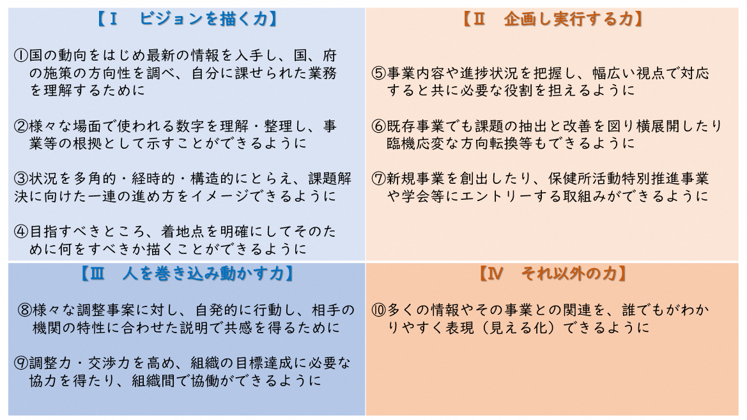
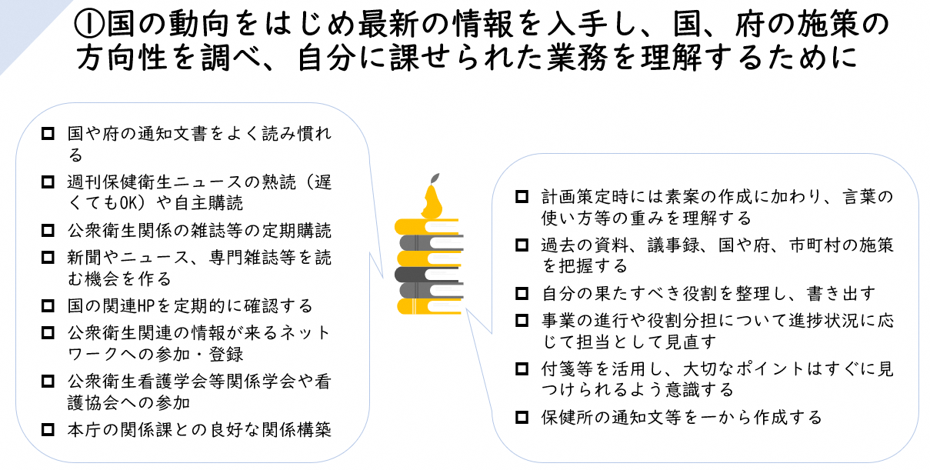
【求められる能力を高めるための具体的例示資料】
企画保健師に必要な能力
Ⅰ：ビジョンを描く力（）
Ⅱ：企画し、実行する力
Ⅲ：人を巻き込む力
Ⅳ：それ以外の力
Notes:
最後に、求められる能力を高めるための具体的例示資料についてお伝えします。
保健師の専門性を高める、という人材育成の話になると「事例検討」を始めとした、個別支援に焦点を当てたものが多く、もともと保健師的センスのある者は、個別から集団・地域へのイメージがつきやすいため若くして企画部門に配属されても、どんどん馴染んで事業を展開していくことができる。
しかし、あまりセンスがない者等は、決められたルーチンの企画調整業務はこなせても、多くの企画部門の長が求める「ビジョンを描くこと」や「PDCAをしっかり回すこと」などについて、よほどしっかりした上司の指導がなければその実施は難しい。
しかし、企画に配属１，２年目の早期に、今回のような「求められる力を高めるためにできる具体例」を提示すれば、「センスはない或いは少ないが、やる気がある」保健師には、自己研鑽している間に経験知を高め、センスのある保健師に近づくことができ効果的な人材育成に寄与できる。
地域保健業務の専門性を高める資料や研修は多いが、企画調整部門の専門性を高める資料は少ない。
今回、企画調整部門の長が求める能力を、看護管理者のコンピテンシーに当てはめ、それを高めるための具体的な行動を例示したので、全国の企画調整部門の保健師の参考に、或いは地域保健部門の調整能力の向上等へも参考としても使用していただけるとありがたい。
資料は全国保健師長会のHPからダウンロードできるので、ぜひご一読ください。

Slide 41
【研究実施体制】
報告書
＜全国保健師長会HP＞http://www.nacphn.jp/03

Slide 42

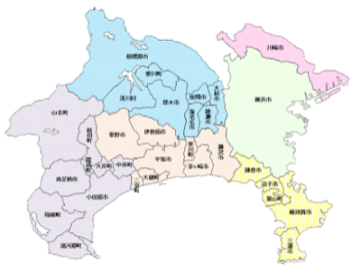
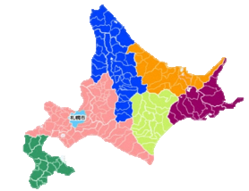

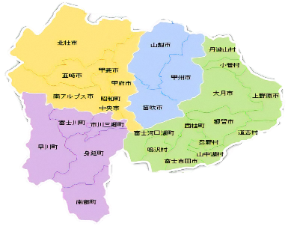
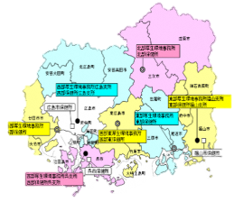
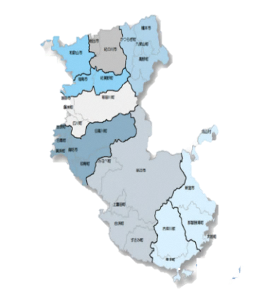
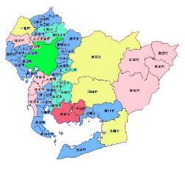
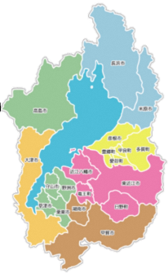
健康危機管理における保健活動を推進する
統括保健師間ネットワーク構築に関する調査事業
令和５年度地域保健総合推進事業
仙台市
8自治体の統括保健師の皆様
インタビューご協力ありがとうございました！
神奈川県
北海道
山梨県
広島県
愛知県
和歌山県
滋賀県
Notes:
昨年度、都道府県部会を中心に、「健康危機管理における保健活動を推進する統括保健師間ネットワーク構築に関する調査事業」を実施しました。

Slide 43
調査事業の背景
R５「地域保健対策の推進に関する基本的な指針」改正
健康危機管理を含めた地域保健施策の推進のため、総合的なマネジメントを担う保健師を配置すること
統括保健師等が連携して組織横断的なマネジメント体制の充実を図ること
大災害
新興感染症の流行
統括保健師が、組織横断的なマネジメント機能を発揮し、健康危機発生時には迅速に対応できる体制を整備することは、急務！
統括保健師の役割発揮には
統括保健師間のネットワークが有効
＊先行研究 R4地域保健総合推進事業「災害時における自治体保健師間連携（ネットワークの検討）」 雨宮有子（千葉県立保健医療大学）
Notes:
令和5年度の（感染症法の改正を受けた）「地域保健対策の推進に関する基本的な指針」の改正で、統括保健師の配置促進と、統括保健師が連携して組織横断的なマネジメント体制を充実させることが明記されました。
昨今、コロナや能登半島地震のような健康危機が発生している中で、統括保健師は、迅速に対応できる体制整備が求められています。
今回、地域保健総合推進事業では、統括保健師の役割発揮に統括保健師間のネットワークが有効という先行研究を受けて、統括保健師間で地域保健活動に効果的なネットワークを築いている全国8自治体の統括保健師にインタビューを行うことにしました。

Slide 44
事業目的・方法
「統括保健師間のネットワーク」の
構築や活用を進める！
統括保健師間のネットワークの好事例を収集
統括保健師にインタビュー
ネットワークの｢範囲｣｢方法｣｢内容｣｢成果｣
｢構築･継続･発展の促進要因｣｢課題｣を整理
ネットワークに
役立つ情報を
全国に発信
Notes:
この調査事業の目的は、
統括保健師間のネットワークの好事例を集め、インタビューからネットワークの実態や成果を明らかにして、全国に発信していくことで、全国各地で統括保健師間のネットワークの構築や、これまでに既に築いているネットワークの活用がたかまるように、後押ししたいというものです。

Slide 45
結果１ ネットワークの形態
公式的な会議・研修
日常的な交流･協働
対面･WEB
電話・メール
庁内ﾁｬｯﾄ・LINE
定例会議
統括保健師の役割機能の共有
保健師の人材育成・確保
健康危機管理体制の構築
保健活動の課題共有
全国～同一組織内
複数の
ネットワーク
に参加
① 都道府県全域全自治体（４）
② 都道府県本庁－保健所設置市（3）
都道府県本庁
都道府県本庁
都道府県保健所
保健所
設置市
保健所
設置市
一般
市町村
③ 都道府県等本庁－出先機関（8）
④ 都道府県保健所－管内市町村（8）
本庁
都道府県保健所
出先機関
一般
市町村
（）内、該当自治体数
Notes:
（時間がない場合はカット）
結果ですが、ネットワークの範囲や手段は様々でしたが、
全ての自治体で、統括保健師間で定例会議は実施していまして、概ね、ここに示す4パターンがありました。
会議の内容は、人材育成や健康危機管理など、統括保健師の役割に関わる共通課題でした。

Slide 46
結果２ 構築･維持･発展要因
構築のきっかけ
国の指針、都道府県内自治体が問題提起
人材育成･確保、健康危機管理、地域保健活動の推進など共通課題の認識
保健師の活動指針等の共同作成
会議設置要綱、統括保健師の役割を明記
維持発展の要因
日常的な交流（公私）・協働
対面・電話・メール・LINE・庁内チャット
都道府県統括のリーダーシップ
ネットワークの公的位置づけ（定期会議）
健康危機発生・統括の役割発揮上の課題
➡ネットワークの必要性・メリットを実感
課 題
次世代への継承体制
統括設置、配置の成果の周知
統括業務の時間確保、統括補佐の配置
＊統括：統括保健師
Notes:
（時間がない場合は①～③はカット、④のみ読む）
①ネットワークを築いたきっかけとしては、国の指針や、各自治体の共通課題の提起、活動指針の共同作成などがありました。
②ネットワークが継続し、活性化するには、結束を強める公私の日常的な交流（公式的な会議～全国保健師長会や同一自治体内で結成した保健師会などインフォーマルなものまで）がベースとなっていました。
③ネットワークは会議や打ち合わせは極力出向く、会うなど、対面重視が多かったのですが、北海道のように広域で市町村数も多い場合は、WEBが役立っていました。また緊急時の連絡、情報共有には、LINEグループが活用が高かったです。
（ここだけ読む！）
④ネットワークが築かれ、維持、発展していく要因は様々でしたが、
統括保健師が各自治体や各保健所に一人配置の中で、役割を発揮していくには、同じ立場の者同士がつながって、共通課題に取組むことの必要性やメリットを実感しており、このことが、ネットワークの維持発展の要因となっていました。

Slide 47
結果３ ネットワークの成果
①統括保健師の機能発揮による 保健師の組織体制の強化 | ②住民サービスの向上
保健師の組織体制が強化 （健康危機発生時） 例）コロナ逼迫状況を統括間で共有 ➡市町村から保健所へ迅速に応援 例）能登半島地震発生直後から統括間で連絡。政令市を含め合同派遣チームを編成➡迅速に派遣 統括保健師の役割発揮を促進 例）統括としての意識が高まり活動 例）他の統括からアドバイスを得て役割や期待が明確化 ➡的確に役割遂行 | コロナの感染拡大時 例）救急医療体制の整備につながった。 例）統括保健師が窓口になり 市保健師が応援➡住民 サービスの充実 地域保健活動における住民サービスの向上 例）新規事業を統括間で相談でき、充実した住民サービスの仕組みができた。
Notes:
（時間がない場合はカット）
・ネットワークの成果としては、2つに分かれます。
・左①にあるように、統括保健師の機能発揮が促された結果、例えば、健康危機発生時に保健師のマンパワーを迅速に確保できたというもの と、
・右②にあるように、異なる組織や自治体間の統括保健師が窓口になり調整をすることで、住民サービスが向上できた、というものです。
・左①も、保健師のマンパワーの増強が図れれば、結局のところ住民サービスの向上につながっていきます。

Slide 48
まとめ 統括保健師間ネットワークによる
健康危機管理体制の推進
コロナ拡大 相談しやすく 市町村から速やかに応援
能登半島地震 発災直後から連絡➡応援派遣を準備
複数自治体合同チームを編成､現地活動情報の伝達共有など、長期派遣の連携体制を迅速に整備
派遣経験を共有し、受援・連携体制の検討を予定
災害支援体制の強化にもつながっている
各自がマネジメント機能を発揮＋協力体制を整備
迅速かつ持続性の高い応援派遣体制を構築
健康危機に共同で取組・経験を共有
➡連携強固・健康危機管理体制の強化
Notes:
今回の事業では、各自治体で統括保健師間がどのようなつながりを築き、その成果は何かなどを明らかにしました。
統括保健師同士のネットワークは、コロナ感染拡大時も、能登半島地震の発生時も、支援体制の強化につながっていました。
そして、ネットワークにより統括保健師同士の関係性が築かれることで、統括保健師はマネジメント機能を発揮しやすくなり、協力体制も速やかに整備することができました。
また、健康危機に共同で取り組み、その経験の共有を通して、統括保健師間の連携はさらに強固になり、健康危機管理体制の強化も促されることが明らかになりました。

Slide 49
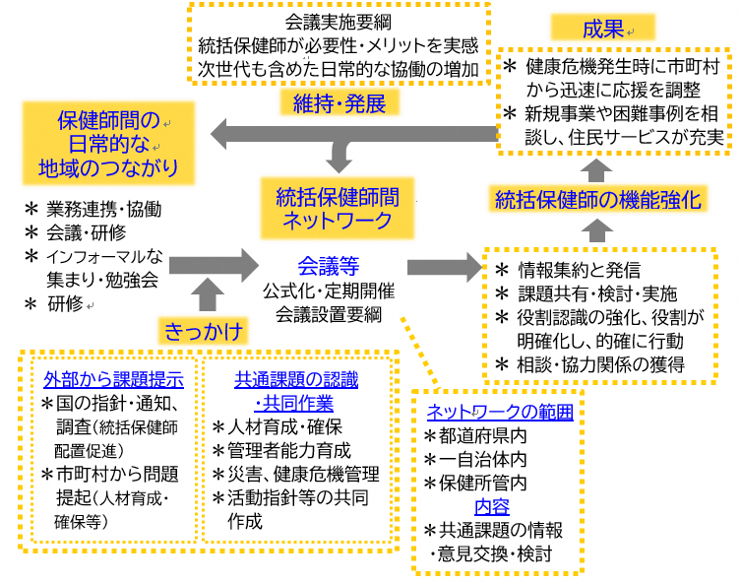
まとめ２ 形態･構築･維持発展の要因･成果の関連
Notes:
（時間によりカット）
ネットワークの構築のきっかけから発展、成果が生まれる構造について、図にまとめるとこのようになります。

Slide 50

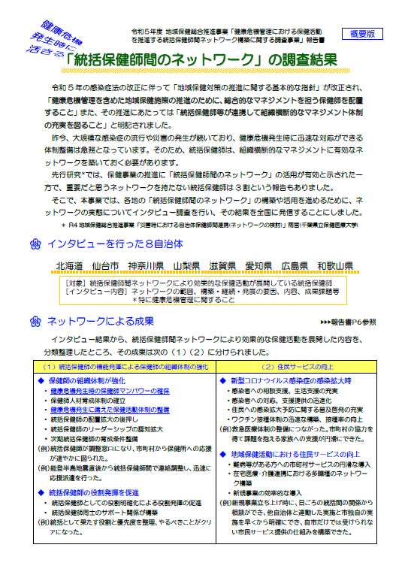


報告書＆概要版の掲載
全国保健師長会 R6新設！
統括保健師間のネットワーク推進特別委員会
問合せ先 富岡 神奈川県平塚保健福祉事務所秦野センター
☎ ０４６３－８２－１４２８
EMAIL j.tomioka.d8g@pref.kanagawa.lg.jp
もっと知りたい！
令和５年度 地域保健総合推進事業
「健康危機管理における保健活動を推進する統括保健師間ネットワーク構築に関する調査事業」
＜日本公衆衛生協会＞http://www.jpha.
or.jp/sub/
menu04_2.html
＜全国保健師長会＞
http://www
nacphn.jp/03/
Notes:
こうした効果的な統括保健師間のネットワークが各地で築けるように、全国保健師長会では、今年度より特別委員会を設置しました。
統括保健師の配置や機能発揮には様々な課題がありますが、１つの有効な方法であるネットワークについてもっと知りたい、自分たちのエリアでも作りたい、既存のネットワークを活性化させたいなど、がありましたら、ぜひ、特別委員会の富岡にご連絡ください。
また、この事業については報告書とその概要版が全国保健師長会HPに掲載されています。ぜひ、ご活用いただければと思います。

Slide 51
R5年度 地域保健総合推進事業 組織体制
 | 氏 名 | 所属・職位 | 全国保健師長会
分担 事業者 | 富岡 順子 | 神奈川県平塚保健福祉事務所保健福祉部長 | 都道府県部会長
協力 事業者 | 福田 昭子 | 山口県長門健康福祉センター保健環境部主幹 | 都道府県部会員
 | 加藤 孝子 | 岩手県健康国保課技術主幹兼地域保健対策 特命課長
 | 濵坂 浩子 | 福井県丹南健康福祉センター福祉保健部長
 | 北林 恭子 | 福岡県筑紫保健福祉環境事務所健康増進課長
 | 木櫛 聖子 | 熊本市健康づくり推進課副課長 | 政令指定都市･中核市･特別区部会員
 | 生田目 晴美 | 秋田県大仙市健康増進センター所長 | 市町村部会
 | 前田 香 | 福島県保健福祉部健康づくり推進課主幹 | 副会長
 | 雨宮 有子 | 千葉県立保健医療大学健康科学部看護学科准教授
 | 牛尾 裕子 | 山口大学大学院医学系研究科保健学専攻地域看護学分野教授

Slide 52
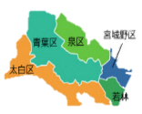
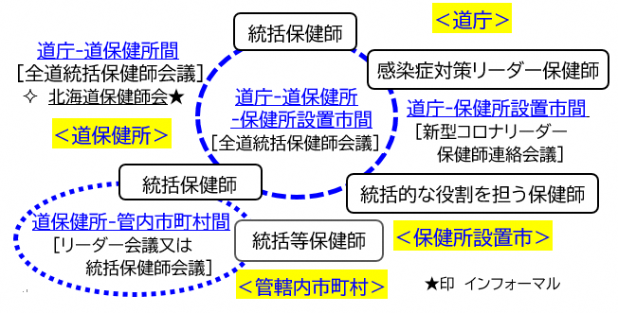
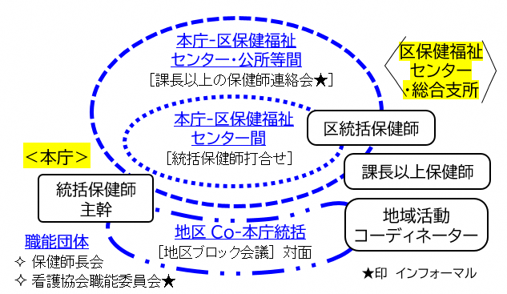
【参考】各自治体のネットワーク①
北海道
仙台市
179市町村
人口 514万人
保健師 2,107人
統括配置41.7％
政令指定都市
人口 109万人
保健師 230人
統括配置100％
Notes:
参考

Slide 53
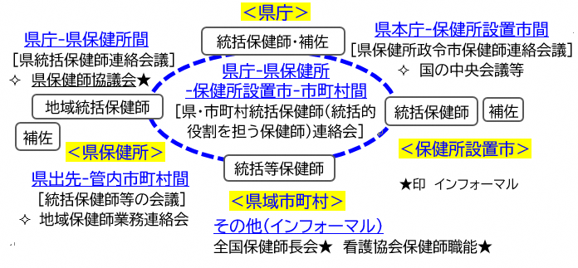
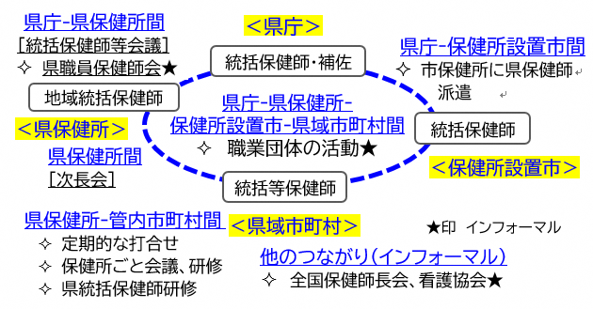
結果１ 各自治体のネットワーク②
【参考】各自治体のネットワーク②
神奈川県
山梨県
33市町村
人口 923万人
保健師 1,642人
統括配置77.8％
27市町村
人口 80万人
保健師 410人
統括配置88.5％
Notes:
参考

Slide 54
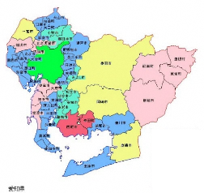
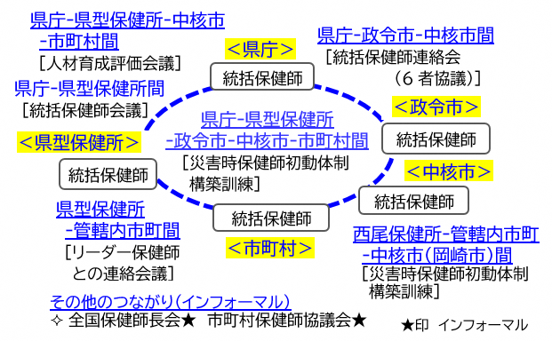
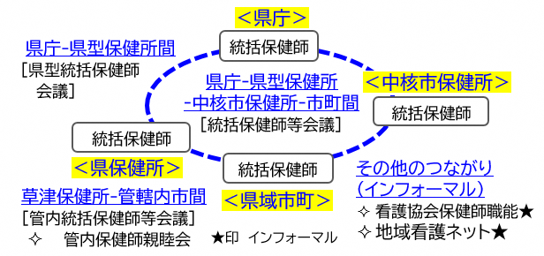
結果１ 各自治体のネットワーク③
【参考】各自治体のネットワーク③
滋賀県
愛知県
19市町
人口 35万人
保健師 549人
統括配置100％
54市町村
人口 747万人
保健師 1,758人
統括配置 59.2％
Notes:
参考

Slide 55
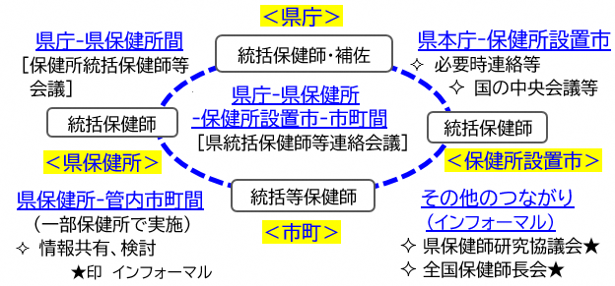
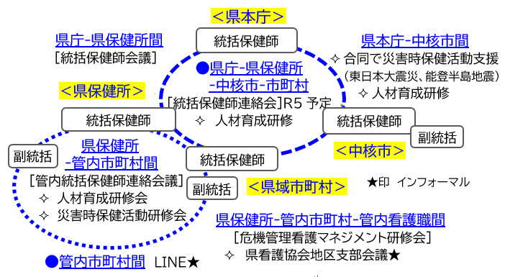
結果１ 各自治体のネットワーク④
【参考】各自治体のネットワーク④
広島県
和歌山県
23市町
人口 279万人
保健師 847人
統括配置 60％
30市町村
人口 89万人
保健師 438人
統括配置100％
Notes:
参考

Slide 56
http://www.nacphn.jp/
最新の情報はこちら！

